Slide 1
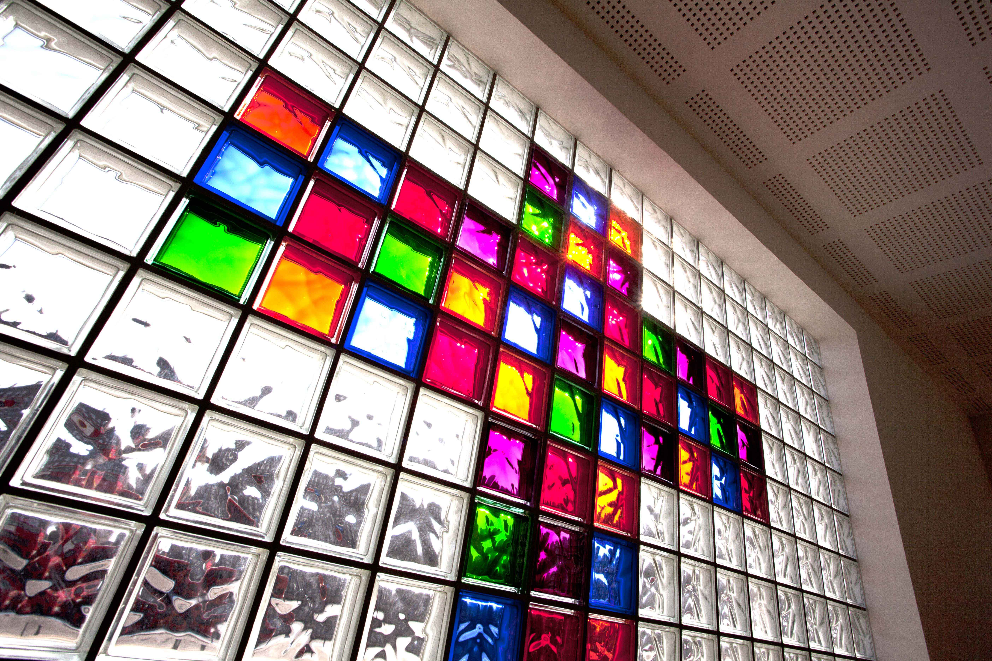

倫敦华人浸信会
London Chinese Baptist Church
2014-1-19
韦焜墀牧师
Rev Edward Wei
神忠心
的管家
(西1:1-12)

Slide 2

倫敦华人浸信会
2014主题:
忠心的管家
。

Slide 3
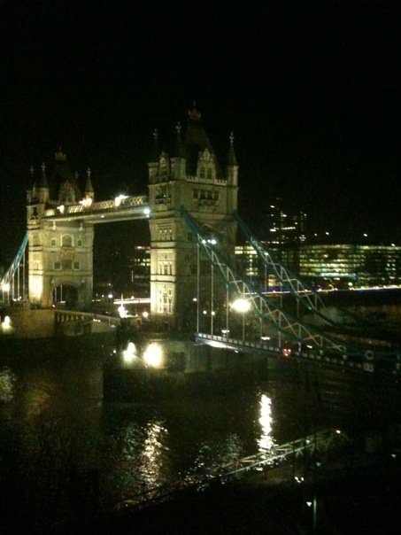
忠心的管家
在新约圣经中，
除了在比喻的内容，
在路12:42-48 主耶稣解释
12:42
谁是那忠心有见识的管家。

Slide 4
忠心的管家
在哪些範围上作管家?
(1) 林前4:1 人应当以我们为基督的执事、为神奥秘事 (即福音真理)的管家

Slide 5
忠心的管家
在哪些範围上作管家?
(2) 在教会中 彼前4:10
各人要照所得的恩赐
彼此服事、作神百般恩赐的好管家。

Slide 6
在家里

Slide 7

在家里
「管家」
原文是oikonomos
与家庭有关
** 家庭中的成员
** 可能是属於那家庭的奴隶

Slide 8
在家里
在觀念上，
管家不是等於管理員。
我們是在我們的家中作管家。
西1:12
又感谢父、叫我们能与众圣徒在光明中同得基业．

Slide 9
在家里
作管家
要特别留意对家人的爱心。
西1:4, 8
并向众圣徒的爱心．8也把你们因圣灵所存的爱心告诉了我们。

Slide 10
在家里
作管家
要特别留意对家人的爱心。
彼前4:8-9
最要紧的是彼此切实相爱．因为爱能遮掩许多的罪。9 你们要互相款待、不发怨言．

Slide 11
神百般恩赐的好管家

Slide 12
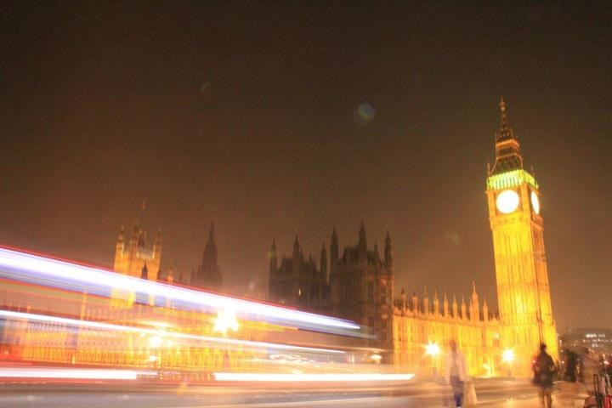
神百般恩赐的好管家
我们相信主耶稣基督，
林前12:13
我们不拘是犹太人、是希利尼人、是为奴的、是自主的、都从一位圣灵受洗、
成了一个身体．饮於一位圣灵

Slide 13
神百般恩赐的好管家
我们相信主耶稣基督，
林前12:27
你们就是基督的身子、并且各自作肢体。
林前12:14
身子原不是一个肢体、乃是许多肢体。

Slide 14
神百般恩赐的好管家
我们要按着圣灵分给的职份，运用祂给与的恩赐，
(参林前12:4-11)

Slide 15
神百般恩赐的好管家
按着圣灵的职份，运用祂给的恩赐
彼前4:10-11
若有讲道的、要按著神的圣言讲．若有服事人的、要按著神所赐的力量服事．叫神在凡事上因耶稣基督得荣耀

Slide 16
神百般恩赐的好管家
正如保罗、提摩太、以巴弗，
并歌罗西的圣徒。
西1:1-2, 7
奉神旨意、作基督耶稣使徒的保罗、和兄弟提摩太、写信给歌罗西的圣徒、在基督里有忠心的弟兄．

Slide 17
神百般恩赐的好管家
正如保罗、提摩太、以巴弗，
并歌罗西的圣徒。
7正如你们从我们所亲爱、一同作僕人的以巴弗所学的．他为我们作了基督忠心的执事．

Slide 18
福音真理
的好管家

Slide 19

福音真理的好管家
林前4:1 「奥秘」，
天国(神国)的奥秘( 太13:11; 可4:11; 路8:10)，
就是福音真理。

Slide 20
福音真理的好管家
罗16:25-26
惟有神能照我所传的福音、和所讲的耶稣基督、并照永古隐藏不言的奥秘、坚固你们的心。这奥秘如今显明出来、而且按著永生神的命、藉众先知的书指示万国的民、使他们信服真道。

Slide 21
福音真理的好管家
林前2:1-2
弟兄们、从前我到你们那里去、并没有用高言大智对你们宣传神的奥秘。2 因为我曾定了主意、在你们中间不知道别的、只知道耶稣基督、并他钉十字架。

Slide 22
福音真理的好管家
林前2:7
我们讲的、乃是从前所隐藏、神奥秘的智慧、就是神在万世以前、豫定使我们得荣耀的．

Slide 23
福音真理的好管家
林前1:17-24
基督差遣我、原不是为施洗、乃是为传福音．并不用智慧的言语、免得基督的十字架落了空。18 因为十字架的道理、在那灭亡的人为愚拙．在我们得救的人却为神的大能。

Slide 24
福音真理的好管家
22 犹太人是要神蹟、
希利尼人是求智慧．
23 我们却是传钉十字架的基督、在犹太人为绊脚石、在外邦人为愚拙、24 但在那蒙召的、无论是犹太人、希利尼人、基督总为神的能力、神的智慧。

Slide 25
福音真理的好管家
这把福音真理「奥秘」显明的责任已托付给我们。
林后5:19
这就是神在基督里、叫世人与自己和好、不将他们的过犯归到他们身上．并且将这和好的道理託付了我们。

Slide 26
福音真理的好管家
这把福音真理「奥秘」显明的责任已托付给我们。
林前9:17
我若甘心作这事、就有赏赐．若不甘心、责任却已经託付我了。

Slide 27
神忠心
的管家

Slide 28
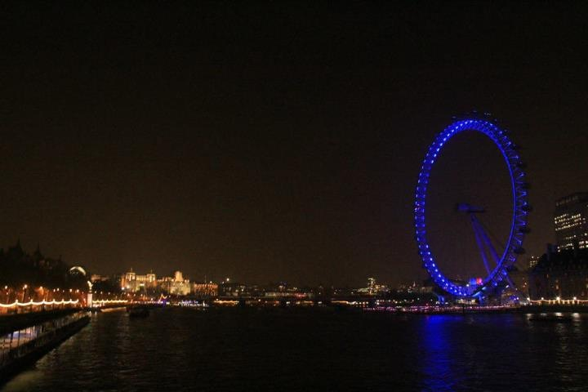
神忠心的管家
我们是在神的家中服侍神。
西1:1
奉神旨意、作基督耶稣使徒…

Slide 29
神忠心的管家
西1:3-4
我们感谢神我们主耶稣基督的父、常常为你们祷告．因听见你们在基督耶稣里的信心、
信心、忠心原文是同一個字根pistos，(cf faith, faithful)。能否忠心，視乎對神的信心。

Slide 30
神忠心的管家
西1:9-11
因此、我们自从听见的日子、也就为你们不住的祷告祈求、愿你们在一切属灵的智慧悟性上、满心知道神的旨意．

Slide 31
神忠心的管家
10好叫你们行事为人对得起主、凡事蒙他喜悦、在一切善事上结果子、渐渐的多知道神．11照他荣耀的权能、得以在各样的力上加力、好叫你们凡事欢欢喜喜的忍耐宽容．

Slide 32
神忠心的管家
林前4:2
所求於管家的是要他有忠心。
作神忠心的管家,
我們需要「滿心知道神的旨意」，

Slide 33
神忠心的管家
這樣，林前4:3-4
我被你们论断、或被别人论断、我都以为极小的事．连我自己也不论断自己。 4 我虽不觉得自己有错、却也不能因此得以称义。但判断我的乃是主。

Slide 34
神忠心的管家
「照他荣耀的权能、
得以在各样的力上加力、
好叫你们凡事欢欢喜喜的忍耐宽容．」

Slide 35

我要顺服

Slide 36

耶稣基督是至宝
是生命中的美好
十字架是我的荣耀
一生都跟随快跑

Slide 37
耶稣基督是至宝
是生命中的美好
十字架是我的荣耀
一生都跟随快跑

Slide 38
我要顺服因为我爱祢
无论何处到哪里都忠心
世界万物
都丢弃看作粪土
为要得著耶稣基督

Slide 39
我要顺服 因为我爱祢
无论何处到哪里都忠心
一生活出
基督福音的託付
献给耶稣我所有的全部

Slide 40
我永远的荣耀…
一生快跑

Slide 41
我要顺服因为我爱祢
无论何处到哪里都忠心
世界万物
都丢弃看作粪土
为要得著耶稣基督

Slide 42
我要顺服 因为我爱祢
无论何处到哪里都忠心
一生活出
基督福音的託付
献给耶稣我所有的全部

Slide 43
我要顺服 因为我爱祢
无论何处到哪里都忠心
一生活出
基督福音的託付
献给耶稣我所有的全部

Slide 44
我要顺服

